Slide 1
IT 部门内部分享
AI 智能体原理与
Vibe Coding 入门
让 AI 真正帮你干活，而不只是陪你聊天
演讲者：[姓名]
日期：[YYYY-MM-DD] · 部门：IT 部门
Notes:
开场别端着。切入：今天不讲 AI 有多神，讲日常怎么把它用起来、少踩坑。

Slide 2
今天聊三件事
01
AI 到底是怎么工作的
02
Claude Code 怎么用才到位
03
一个真实需求，全程搭把手
AI 智能体原理与 Vibe Coding 入门
2 / 20
Notes:
让大家有预期：原理→工具→案例。强调第三段是重点。

Slide 3
AI 智能体是什么
原理
大模型 + 会用工具 + 有记忆 + 会规划
1
大模型
2
工具
听得懂人话，会推理、会写东西
能调接口、读写文件、跑命令
3
记忆
4
规划
记得住刚才聊了啥、项目长啥样
复杂任务能自己拆步骤、一步步做
以前的 AI = 一本百科全书（问它答，答完就完） 现在的 AI 智能体 = 能动手的助理（你说，它去做）
AI 智能体原理与 Vibe Coding 入门
3 / 20
Notes:
地基页，用「百科全书 vs 助理」对比让所有人秒懂。

Slide 4
AI 是怎么「听懂」你说话的
原理
核心：注意力机制——它知道一句话里哪些词更重要。
「苹果很好吃」
→ 水果
「苹果手机很贵」
→ 品牌
「我买了个苹果」
→ 要更多上下文
结论很朴素：你给的上下文越清楚，它理解得越准。
AI 智能体原理与 Vibe Coding 入门
4 / 20
Notes:
只讲这页原理，不展开 Transformer、不贴权重数字。比喻：AI 像人读书自动盯重点。

Slide 5
AI 大模型的输入输出结构
原理
本质就三类消息在轮流：
类型 | 是谁 | 干嘛的
System | 你给 AI 的「岗位说明书」 | 定角色、定边界、定规矩（全程有效）
User | 你每次问的话 | 提任务、给上下文
Assistant | AI 的回答 | 它干完活给你的结果
还有一个绕不开的常识：上下文窗口（Context Window）
AI 一次能「看到」的信息有上限（系统提示 + 全部历史对话 + 当前输入）
超了会怎样？最早的内容被「挤出去」，AI 就「忘」了
量级：几十万到上百万 token（1 个汉字 ≈ 1–2 token），长对话照样会撑满
对策：重要信息放系统提示 / CLAUDE.md，或开新对话重发背景。
AI 智能体原理与 Vibe Coding 入门
5 / 20
Notes:
上下文窗口是 AI 怪行为的根子。讲透这点，CLAUDE.md、开新对话就有依据。

Slide 6
怎么写好提示词（一）——4 条原则
原理
1. 说清楚要什么
2. 给点背景
✗ 反例
「写个函数」
✗ 反例
「优化这段代码」
✓ 正例
「用 Python 写校验邮箱的函数，返回 True/False」
✓ 正例
「这是 Flask 接口，执行 5 秒，帮我优化」
3. 复杂的拆开讲
4. 让它演个角色
✗ 反例
「做个用户管理系统」
✗ 反例
「看看这段代码」
✓ 正例
「先做注册接口，分四步…先做第一步」
✓ 正例
「你是资深后端，审查代码安全和性能」
一句话：Garbage in, garbage out —— 你输入的质量，决定它输出的质量。
AI 智能体原理与 Vibe Coding 入门
6 / 20
Notes:
原则+微对比，比纯口诀好记。下一页给完整实例，看 4 条怎么一起用。

Slide 7
怎么写好提示词（二）——一个完整实例
原理
✗ 坏提示词
✓ 好提示词
帮我写个校验函数
用 Python 写校验邮箱格式的函数
validate_email(email: str) -> bool：
- 用正则实现
- 非法输入返回 False，不抛异常
- 加中文文档字符串和 2 个示例
校验什么？什么语言？返回啥？出错怎么办？AI 只能反问或瞎猜。
差异就在：目标明确 · 约束清晰（语言/参数/返回值/异常）· 给了示例要求
业务侧同理：把「帮我整理需求」换成「帮我把这段业务方的话整理成功能点和验收点：[贴原话]」
AI 智能体原理与 Vibe Coding 入门
7 / 20
Notes:
和上页连续：原则配微对比，这页完整实例+业务侧。角色+目标+约束+示例，通用打法。

Slide 8
从提示词工程到上下文工程
原理
光把单次提示词写好，还不够。两者关注的事不一样：
 | 提示词工程 | 上下文工程
关注 | 这一次怎么问好 | 整个对话/项目该喂什么
时间尺度 | 单次提问 | 多轮、长任务
典型问题 | 问得模糊，答得跑偏 | AI 忘事、前后矛盾
还要当心：上下文衰减（Context Decay）
窗口 = 硬限制（超了直接丢） 衰减 = 软现象（没超也会忘早期的）
应对：① 重要规则放 CLAUDE.md ② 长任务定期复述或开新对话 ③ 让 Claude Code 自动管理上下文
AI 智能体原理与 Vibe Coding 入门
8 / 20
Notes:
衰减是窗口的延伸，别混：窗口硬限制，衰减软现象。引出工具部分。

Slide 9
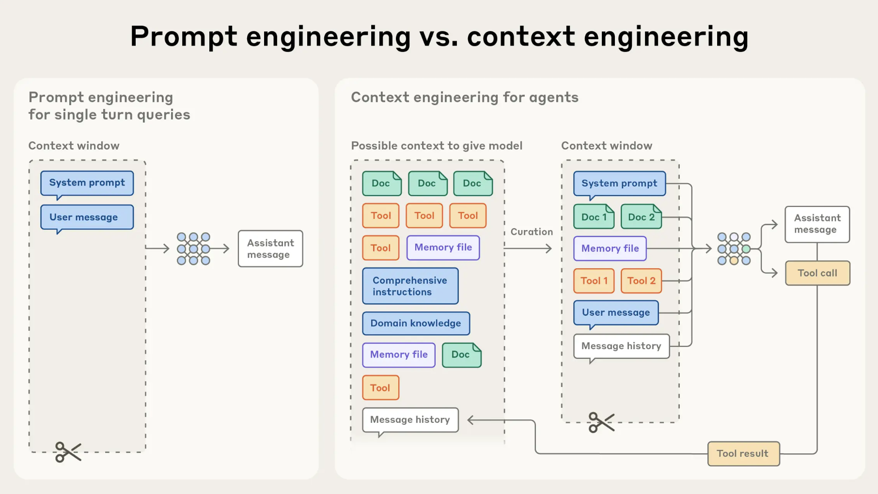
从提示词工程到上下文工程
原理
AI 智能体原理与 Vibe Coding 入门
8 / 20
Notes:
衰减是窗口的延伸，别混：窗口硬限制，衰减软现象。引出工具部分。

Slide 10
一条最重要的认知
原理
AI 是「大概率」生成，不是「查数据库」。
同一个问题，问两遍，答案可能不一样
它会一本正经地胡说（看着专业，其实是编的）
所以——一定要自己复核、跑一遍
AI 是帮你提速的，不是替你负责的。
AI 智能体原理与 Vibe Coding 入门
9 / 20
Notes:
安全带。很多翻车是当搜索引擎用、直接复制上线。

Slide 11
什么是 Vibe Coding
课程点题
Andrej Karpathy（OpenAI 联创） 于 2025 年 2 月提出
自然语言成了编程语言 ——你用大白话描述要什么，AI 自动生成、测试、改代码，你只管感觉和整体逻辑
1
2
3
说话即编程
先跑通，再优化
门槛骤降
不用逐行写语法，说做个类似 XX 的页面，它搭架构填代码
接受小瑕疵，用自然语言反馈让 AI 修，而不是手动改 bug
非专业也能几分钟出能跑的原型（MVP），适合快速验证
开发者从代码「打字员」变成「指挥官」。
AI 智能体原理与 Vibe Coding 入门
10 / 20
Notes:
概念点到为止。衔接：Karpathy 2026 的 Agentic Engineering 口头带一句，引出下页 agent 工具。

Slide 12
Claude Code 不只是又一个聊天框
工具
上一页说的 Vibe Coding，Claude Code 就是干这个的工具。它和网页版最大的区别：会动手。
 | 网页版 AI | Claude Code
产出 | 你问，它答一段文字 | 直接改你的文件、跑你的命令
代码 | 你自己复制粘贴回去 | 在项目里自己读写、自己执行
记忆 | 每次重新开始 | 记得项目结构、规范、上下文
用法完全不同：不是说一句拿一段代码，而是说个目标，让它在你项目里干完、跑通。
AI 智能体原理与 Vibe Coding 入门
11 / 20
Notes:
工具部分核心认知。很多人装了却当 ChatGPT 用。

Slide 13
用之前先做一件事——写 CLAUDE.md
工具
在项目根目录放一个 CLAUDE.md，AI 每次干活都会先读它——相当于给新助理的项目须知。
不用每次重复交代技术栈、规范
# 项目说明
内部员工信息管理系统（Python+Pydantic）
# 技术栈
- Python 3.10+，Pydantic v1，pytest
# 规范
- 函数有类型注解和文档字符串
- 注释和报错信息用中文
# 常用命令
- pytest tests/ -v
✓
AI 自动按规矩来，少跑偏
✓
提效第一步，零成本收益最大
✓
AI 智能体原理与 Vibe Coding 入门
12 / 20
Notes:
提效第一步，最易落地。现场可打开本项目 CLAUDE.md，没有就 /init 生成。

Slide 14
跟 AI 协作的正确姿势
工具
小步快跑，别一口气甩大需求：
→
→
→
1
2
3
4
搭最小骨架
加一个功能
出错贴回去
让它自修
让它先搭个能跑的骨架
跑通了再加下一个
把报错原样贴回去
它自己读、自己改
关键心法：让它自己读报错，比你手动描述问题快十倍。你不需要看懂每一行错误，复制粘贴回去就行。
AI 智能体原理与 Vibe Coding 入门
13 / 20
Notes:
实操心法。案例④演示贴报错自修，日常最真实场景。

Slide 15
贯穿案例：员工信息管理加按部门
案例
场景：我们有个员工信息管理小系统（本项目的 user_service.py）。员工多了，业务方提需求：
想能按部门看人，新来的能批量录进去。
现状：系统里压根没有部门这个概念。同一个需求，分四段打通：
① 需求澄清
② 文档产出
③ 功能实现
④ 迭代纠错
业务顾问
业务顾问
开发
开发
业务方一句话 → 结构化需求+验收点
→ 需求说明 + 用户故事
Claude Code 加字段/方法、跑测试
贴报错让 AI 自修，跑通
AI 智能体原理与 Vibe Coding 入门
14 / 20
Notes:
案例目录。强调不是四个孤立 demo，是同一需求从业务到代码打通。

Slide 16
案例① 需求澄清
案例 · 业务顾问
业务方原话（就这么随意）
我们想能按部门看人，新来的能一批批录进来，别一个个填。
对 AI 说
帮我把下面这段业务方的话，整理成功能需求和验收点。
原话：我们想能按部门看人，新来的能一批批录进来，别一个个填。
输出：1) 功能点 2) 每个功能怎么算做完了（验收点）
AI 输出（约）
按部门筛选员工 → 选研发部能列出该部门所有人
批量导入员工 → 一次传多条，成功入库、失败报原因
员工要有部门字段 → 每个员工都能标记所属部门
AI 智能体原理与 Vibe Coding 入门
15 / 20
Notes:
业务顾问重点看。价值：模糊人话 30 秒变结构化需求。

Slide 17
案例② 文档产出
案例 · 业务顾问
接着对 AI 说
基于上面整理的需求，帮我写一份简短的需求说明，
并给出 3-5 条用户故事（作为…我想要…以便…）。
AI 直接产出：需求说明（功能/非功能）+ 用户故事清单，可直接贴进 wiki / 需求文档。
业务顾问的收获
会议纪要、需求文档、用户故事、验收标准——这些体力活都能让 AI 出初稿
你从「从零写」变成「改和审」，省下的是最耗时的那部分
课后参考里有会议纪要、竞品分析等现成模板。
AI 智能体原理与 Vibe Coding 入门
16 / 20
Notes:
强调从零写→改和审这个角色转变，是 BA/业务顾问用 AI 最大价值点。

Slide 18
案例③ 功能实现
案例 · 开发
开发同学接手，打开 Claude Code，目标是给系统加按部门能力。第一句指令：
我要给员工系统加部门概念。User 模型在 src/models/user.py，
请：
1) 给 User 和 UserCreate 加 department 字段（默认未分配）
2) 在 UserService 加 get_users_by_department 方法
3) 加 batch_import_users，批量导入，重复的跳过并记录
4) 改完跑一遍 pytest tests/ -v 确认没破坏原有测试
接下来你会看到
AI 自己读文件、改代码、自己跑测试、把结果告诉你——全程不用你切换窗口。一句自然语言，在真实代码里落地，这就是 Vibe Coding。
AI 智能体原理与 Vibe Coding 入门
17 / 20
Notes:
Claude Code 高光时刻，和网页版对比最强烈。现场真跑，有兜底录屏。

Slide 19
案例④ 迭代纠错
案例 · 开发
现实里 AI 不会一次完美。批量导入遇到重复用户名，create_user 抛 ValueError，测试挂了。
FAILED test_batch_import_users — ValueError: 用户名已存在
把报错原样贴回去（不用自己 debug）：
跑批量导入报错了：ValueError: 用户名已存在。
帮我改 batch_import_users：重复的跳过、收集起来返回，
不要因为一条失败整个挂掉。然后重新跑测试。
AI 自己读报错、自己改、自己重跑测试，直到通过。
日常节奏：给目标 → 跑 → 错了贴回去 → 它修 → 再跑 → 通了
AI 智能体原理与 Vibe Coding 入门
18 / 20
Notes:
最接地气一页。80% 时间在纠错。让 AI 自己读报错比人翻译快。

Slide 20
三句话回顾
靠注意力抓重点，上下文越清楚越准；但会犯错，结果要复核。
原理
Claude Code 是会动手的 agent。先写 CLAUDE.md，再小步快跑、贴报错自修。
工具
业务顾问：从零写 → 改和审；开发：描述要求 → 真实代码落地。
用法
AI 不替你负责，但能把最耗时的体力活接过去。
AI 智能体原理与 Vibe Coding 入门
19 / 20
Notes:
收尾别拖，三句讲完进互动。课后资料已准备好。

Slide 21
Q & A
AI 智能体原理与 Vibe Coding 入门
20 / 20
Notes:
互动鼓励说自己的场景，可现场拿真实需求让 AI 跑。

